Slide 1

Preferencias de sushi en Japón
Heterogeneidad del consumidor y estrategia para el segmento premium
Understanding Consumer Behavior through Discrete Choice Models · HW3 · 2026-1
Matías Arriagada R. Vicente Soñez I.
Prof. Ph.D. Sebastián Astroza Tagle — 6 de julio de 2026, Concepción, Chile

Slide 2
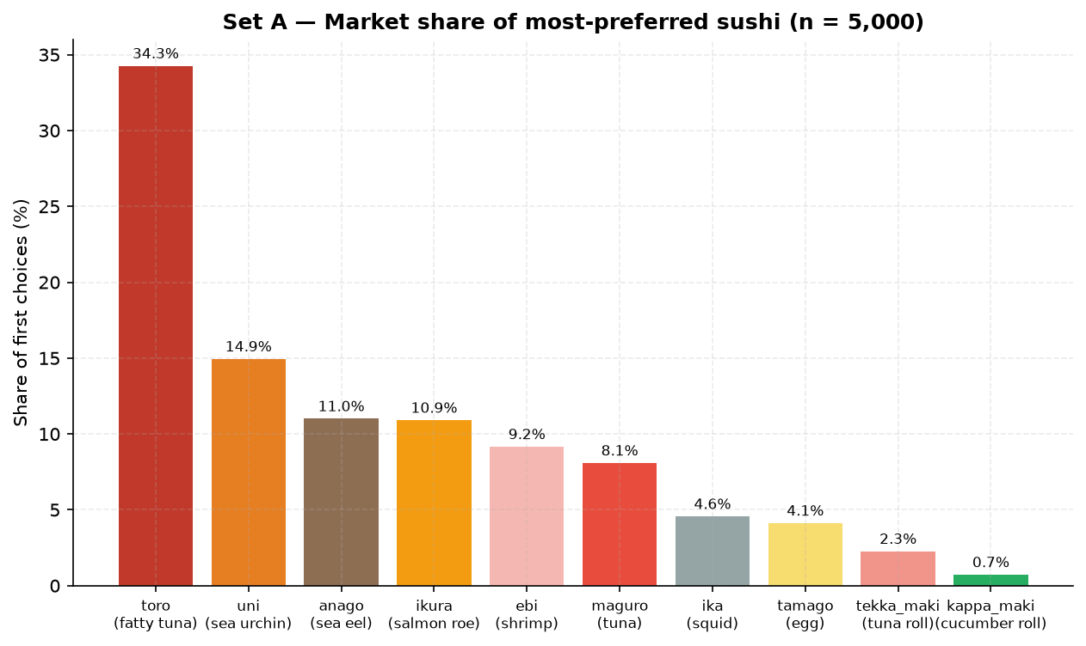
El desafío: un océano azul premium
En Chile el sushi se consume como comida rápida; falta una oferta de alta gama.
Japón —mercado maduro— ofrece lecciones para construir ese segmento premium.
¿Qué mueve la preferencia de sushi y a qué consumidor apuntar?
Datos: 5.000 consumidores · 10 tipos de sushi · ranking completo (Kamishima, 2003).
34,3 %
eligió toro (atún graso) como su #1

Slide 3
Tres preguntas, tres modelos
Logit Multinomial
¿Quién se desvía del gusto promedio? Interacciones por edad y región.
Nested Logit
¿Cómo sustituye el consumidor cuando su favorito no está?
Clases Latentes
¿Qué segmentos de consumidor —no observables— existen?
Estimados en Python (scipy) y R/Apollo, con validación cruzada entre ambos motores.

Slide 4
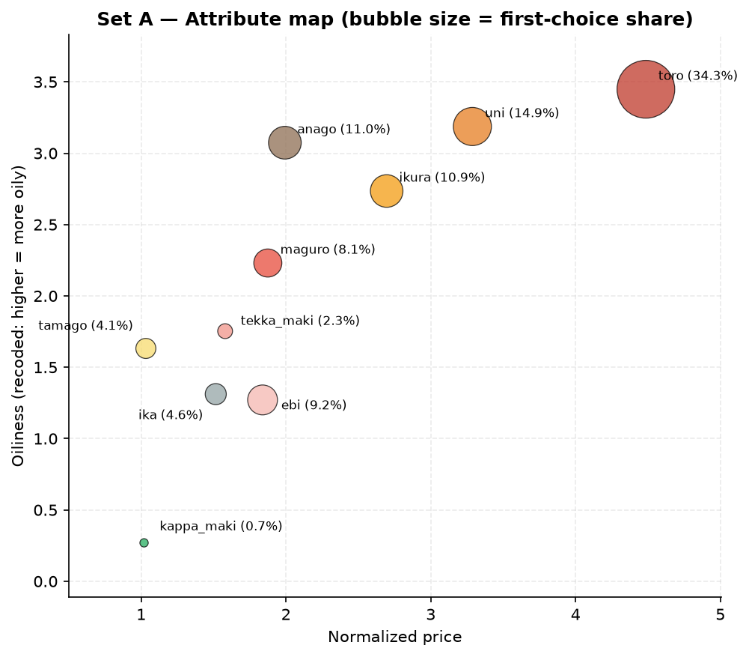
El precio funciona como señal de calidad
β precio = +0,58
coeficiente positivo y significativo (z = 24)
Contraintuitivo: a mayor precio, mayor preferencia. Los sushis más caros —toro y uni— son los más elegidos.
Es el Efecto Veblen: en una encuesta sin restricción de presupuesto, el precio señala calidad, no costo.
⇒ No descontar los productos estrella.

Slide 5
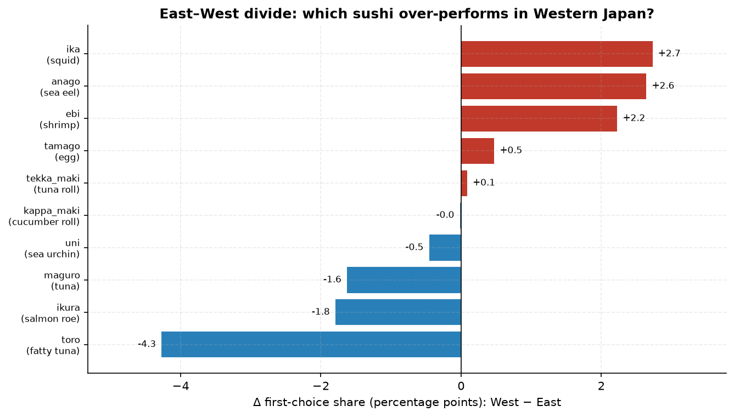
La edad valora la grasa; hay brecha Este–Oeste
β grasa × edad = +0,089
efecto positivo y robusto (z = 5,2)
A mayor edad, más utilidad del sushi grasoso (toro, anago) —incluso controlando por el gusto medio de cada ítem.
El Oeste prefiere sabores más ligeros: el efecto regional conjunto es significativo (p = 0,0004).
Precio y grasa están muy correlacionados (0,82), lo que dificulta separar ambos canales.

Slide 6
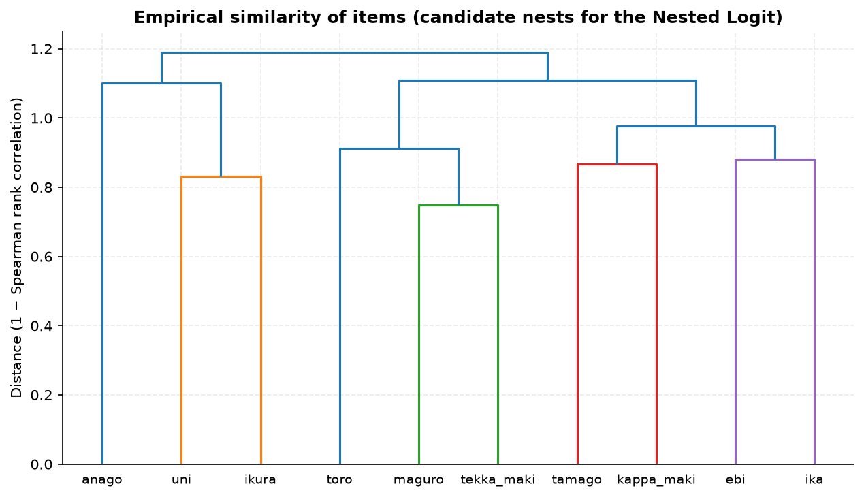
Se rompe la IIA: sustitución dentro del nido
λ akami = 0,32
nido del atún: toro · maguro · tekka_maki (t = −26)
Toro, maguro y tekka_maki son sustitutos ~3× más cercanos de lo que asume el MNL.
Si falta el toro, el consumidor migra a otro atún —no a un marisco cualquiera.
La independencia de alternativas irrelevantes se rechaza (LR = 573,5).

Slide 7
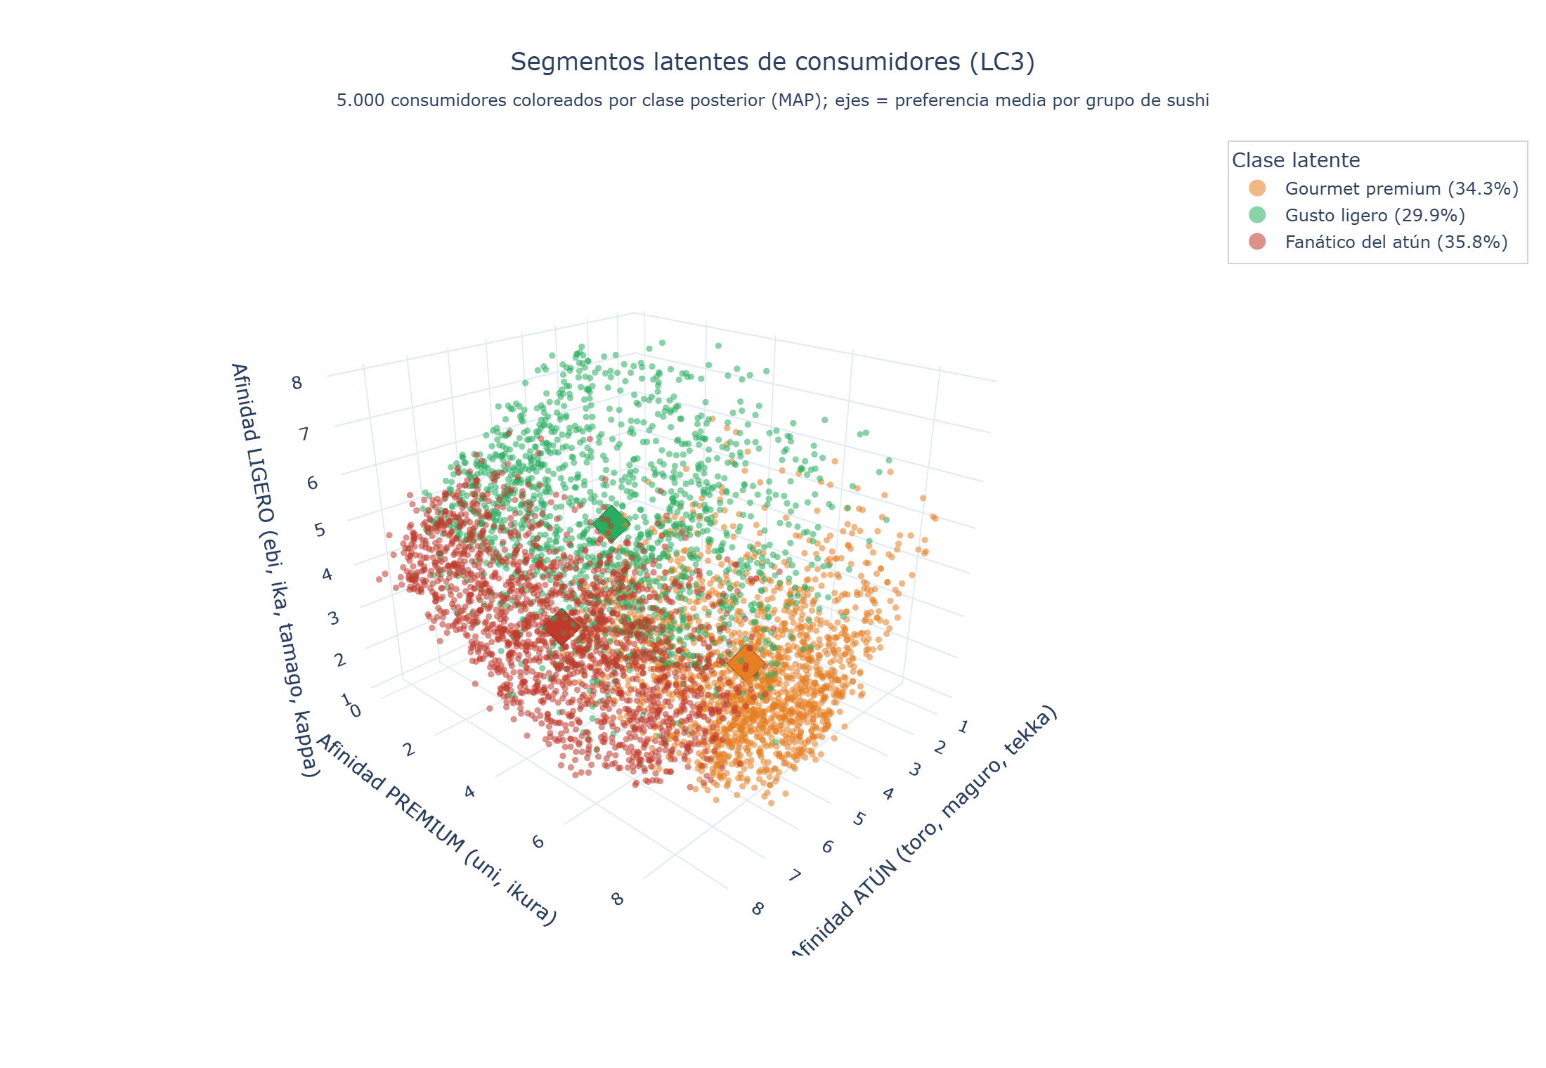
Tres segmentos latentes de consumidores
Segmento | Share | Firma de gusto | Perfil
Gourmet premium | 33,7 % | uni, toro, ikura | mayor edad · 51% mujeres
Gusto ligero | 31,3 % | ebi (rechaza uni) | joven · Oeste · 64% mujeres
Fanático del atún | 34,9 % | toro, maguro, tekka | hombre · Este
Cada consumidor coloreado por su clase más probable; los tres segmentos tienen tamaños casi iguales.

Slide 8
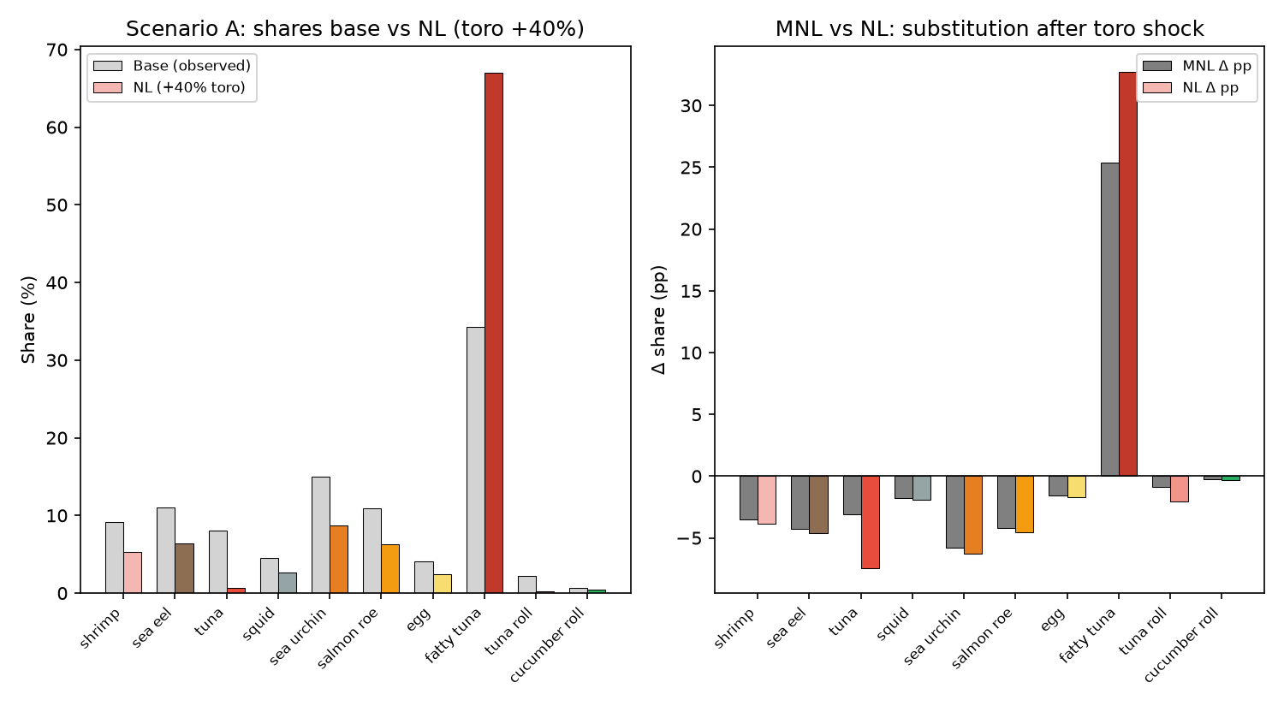
Escenario A — Shock de precio del toro (+40%)
Por el efecto Veblen, encarecer el toro lo hace MÁS atractivo: su share sube de 34,3% a 67,0% (Nested Logit).
El NL revela lo invisible al MNL: sus vecinos de nido se desploman mucho más —maguro 8,1→0,6% y tekka 2,3→0,2%.
+33 pp
share del toro (NL)
−7,5 pp
maguro, canibalizado (NL)

Slide 9
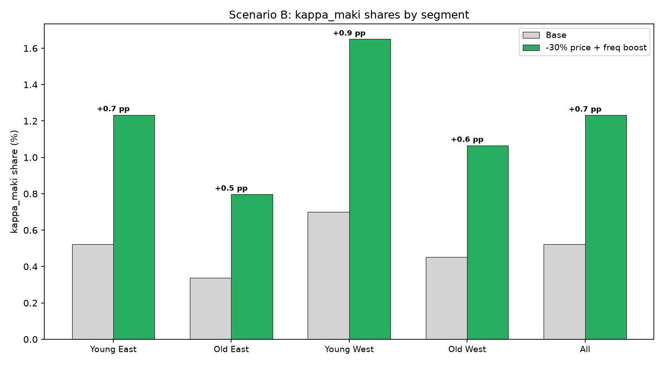
Escenario B — Promoción saludable (kappa-maki)
Rebaja de −30% en precio y mayor disponibilidad (frecuencia 0,40 → 0,88).
El motor del crecimiento es la DISPONIBILIDAD (β freq = +2,17), no el precio: bajar precio incluso resta (Veblen).
×2,4
share: 0,52% → 1,23%
+0,9 pp
jóvenes del Oeste (mayor respuesta)

Slide 10
Recomendaciones para el CEO
1
Proteger márgenes
Sin promociones agresivas en las estrellas (toro, uni): el precio vende calidad.
2
Blindar el nido del atún
Ante quiebre de toro, asegurar maguro y tekka_maki para retener la demanda dentro del nido.
3
Priorizar al 'fanático del atún'
34,9% del mercado y mayor ticket: abastecimiento premium y marketing exclusivo.
4
Saludables sin descuento
Crecer por disponibilidad y visibilidad comercial, no por rebajas de precio.

Slide 11
Del dato a la estrategia
Precio como señal de calidad · sustitución por nido · segmentos definidos
→ una hoja de ruta premium accionable.
Gracias.
Matías Arriagada R. · Vicente Soñez I. | github.com/maty20arriagada/Tarea-3-Sushi

